Slide 1


BY YUSHEN

Slide 2




Slide 3

NGHE –VIẾT:
Cánh rừng trong nắng

Slide 4




NGHE – VIẾT
Cáζ ǟừng ǇrΪg wắng
Khi wắng đã ηạt jàu Λłn ηững vī cây, εúng Ǉċ ǟa ωϙ ǇrΪg ǇΗĞc wuĒ. Tςłn đưŊg, Ūg ΓϜ ωϙ ηững cáζ ǟừng κuở xưa. BΗĞt bao cảζ sắc ηư hΗİn ǟa Ǉrưϐ jắt εúng Ǉċ: bầy νΰŖ Ǉiζ wθịε đáζ đu Λłn càζ cao, đàn hưΫ wai xiζ Α−p và hΗϛn làζ ǟủ ηau ǟa ǧίĒ, ηững vạt cỏ đẫm ǧΰΩg lΪg laζ ǇrΪg wắng.

Slide 5


THẢO LUẬN NHÓM
Đoạn văn nói về gì?

Slide 6


CHIA SẺ TRƯỚC LỚP
Đoạn văn kể về một buổi trưa được ông đưa vào thăm rừng Trường Sơn của hai bạn nhỏ. Cảnh vật hiện ra rất đỗi bình yên.

Slide 7

tiếc nuối
thủơ xưa
vạt cỏ
tinh nghịch
đẫm sương

Slide 8













Lưu ý khi trình bày
Khi wắng đã ηạt jàu
Lùi vào 1 ô ly

Slide 9

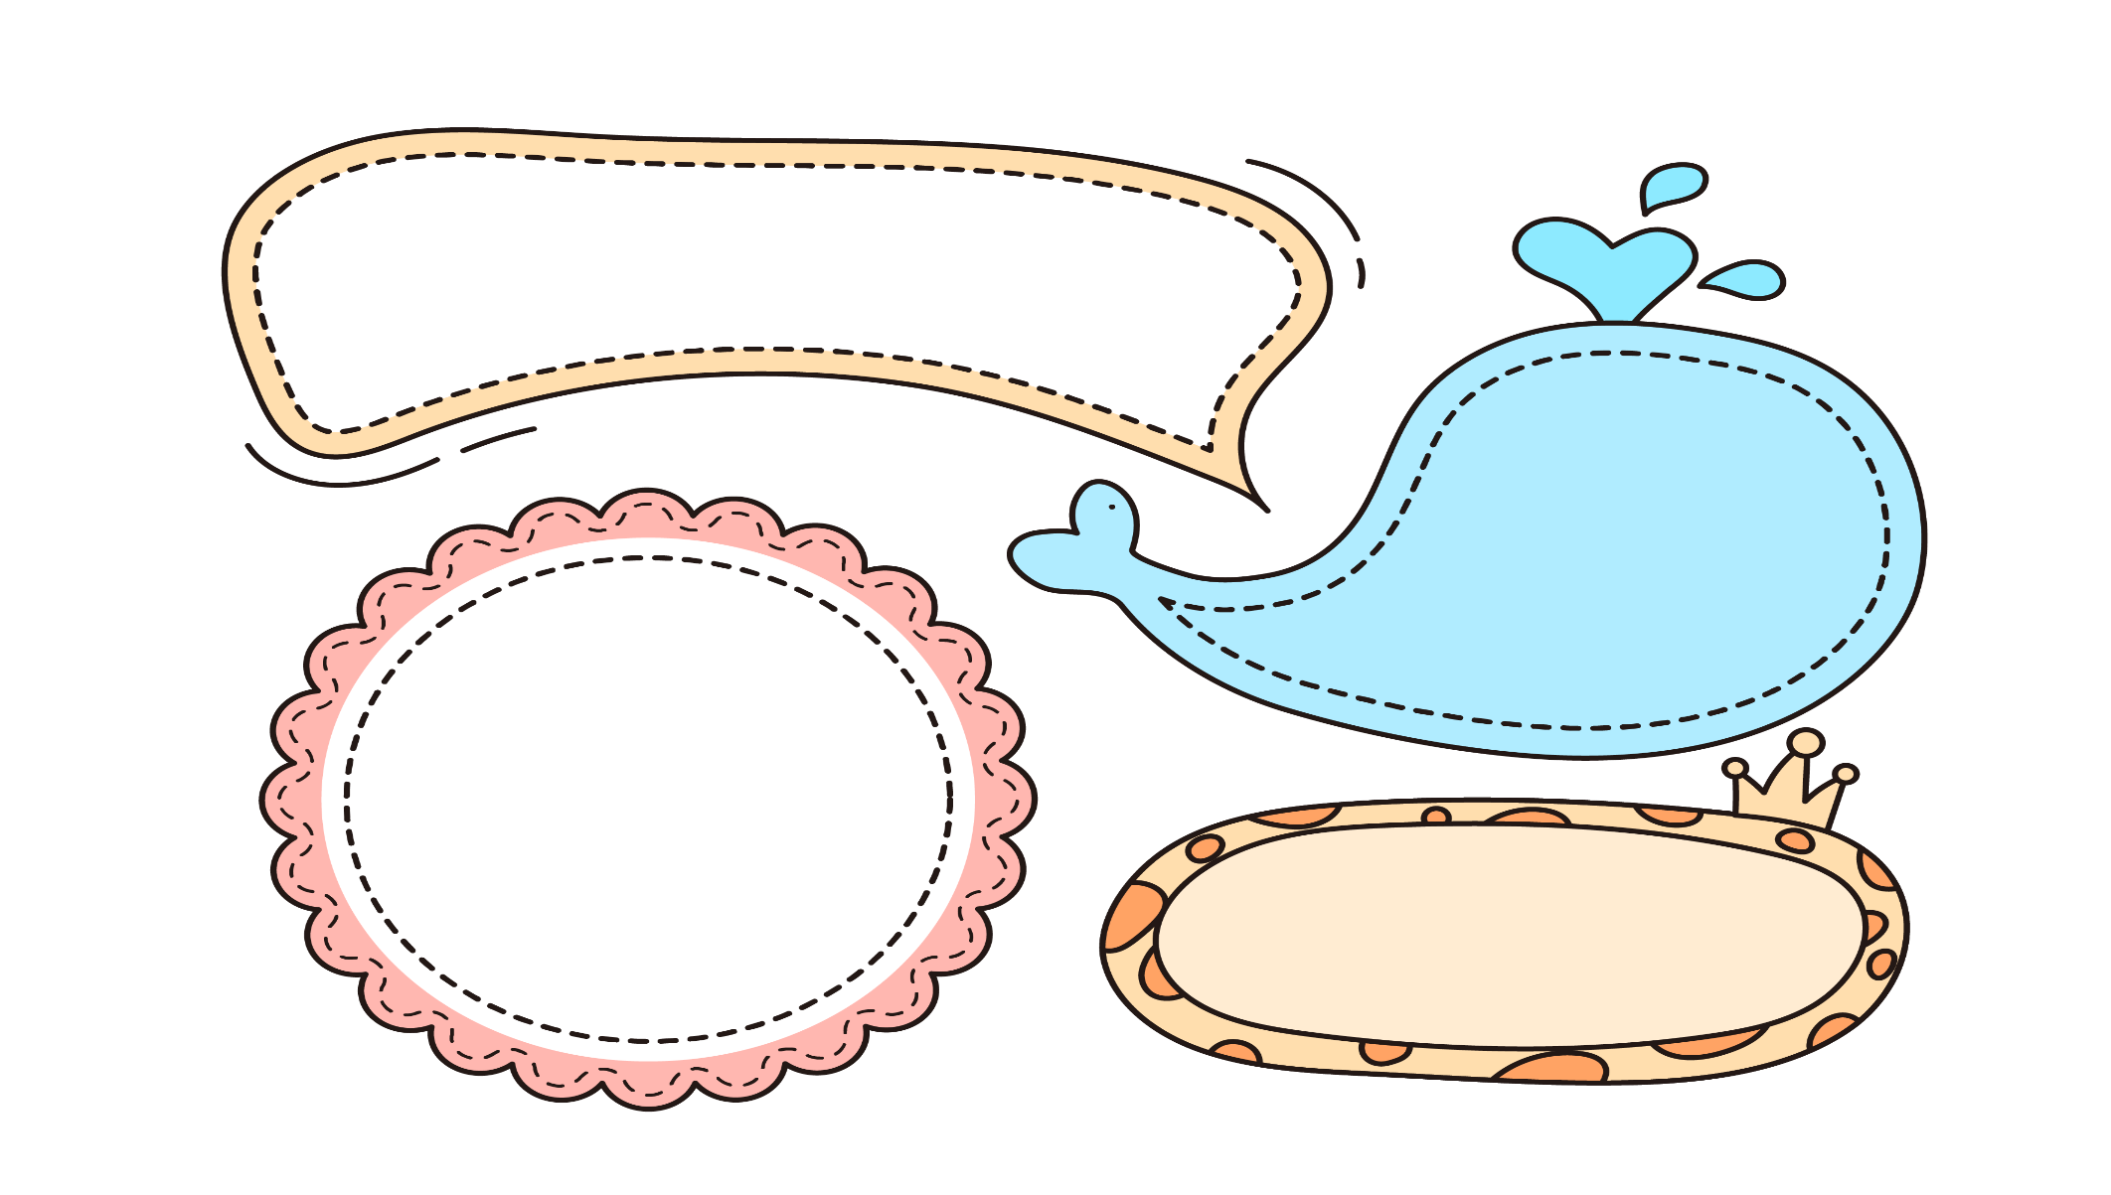

Lưu ý tư thế ngồi viết
Thẳng lưng, chân đặt đúng vị trí
Khoảng cách từ mắt đến vở 25 – 30cm
1 tay cầm viết, 1 tay giữ trang vở

Slide 10



Tiêu chí đánh giá
1. Sai không quá 5 lỗi
2. Chữ viết rõ ràng, sạch đẹp
3. Trình bày đúng hình thức

Slide 11
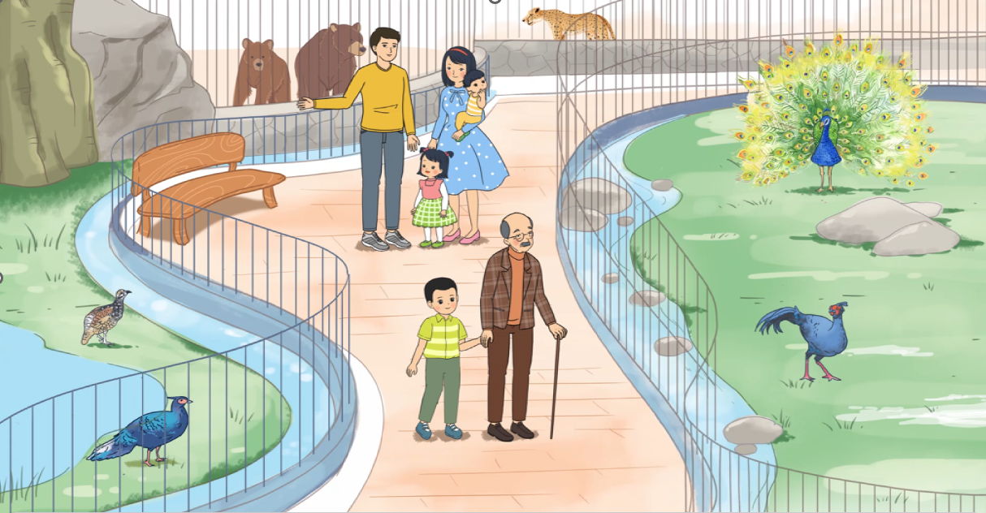
2. Nhìn tranh, tìm và viết tên sự vật có tiếng bắt đầu bằng g hoặc gh

Slide 12


3. Tìm thêm các từ ngữ có tiếng bắt đầu bằng g hoặc gh.
Kĩ thuật Khăn trải bàn
Mỗi HS tìm một tiếng bắt đầu bằng g hoặc gh

Slide 13

Từ ngữ có tiếng bắt đầu bằng g | Từ ngữ có tiếng bắt đầu bằng gh
bàn gỗ
ghi bài
ghép hình
Con gà
gay go
bạn gái
ghê sợ
con ghẹ
ghé thăm
gấp giấy

Slide 14
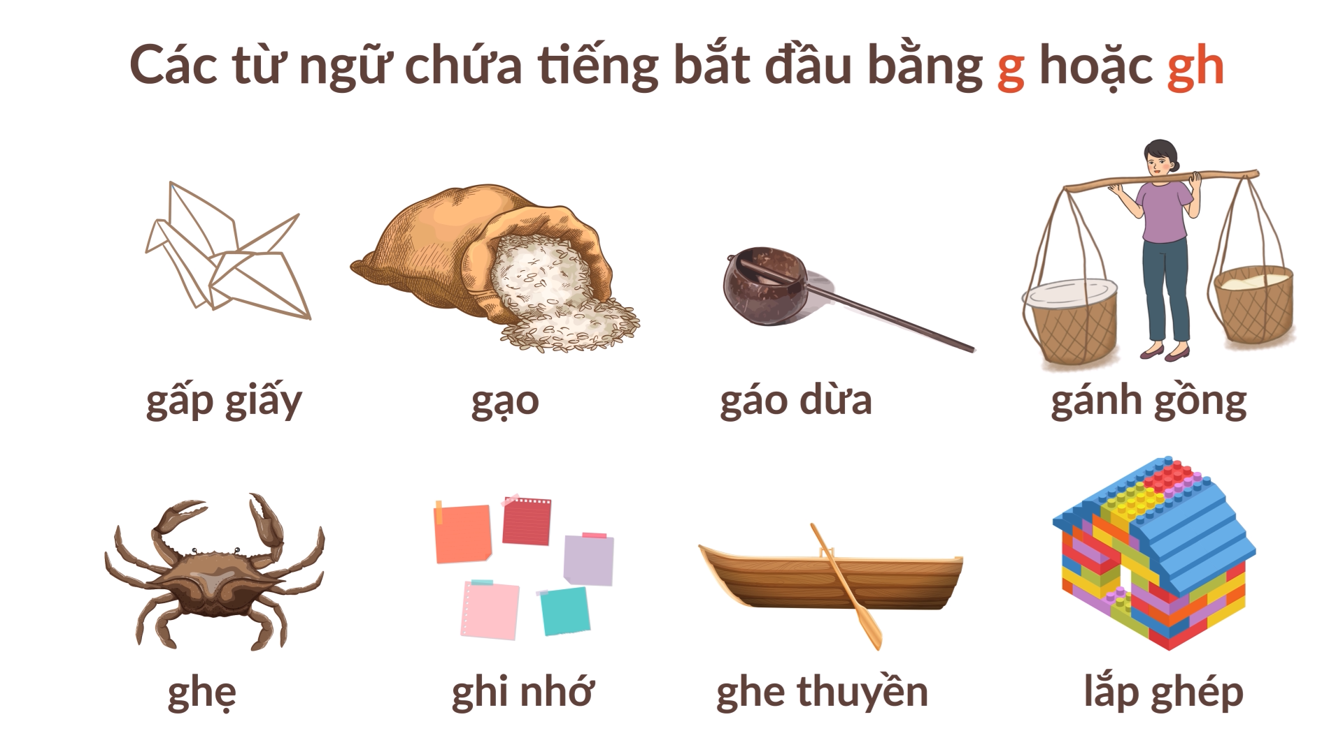

Slide 15



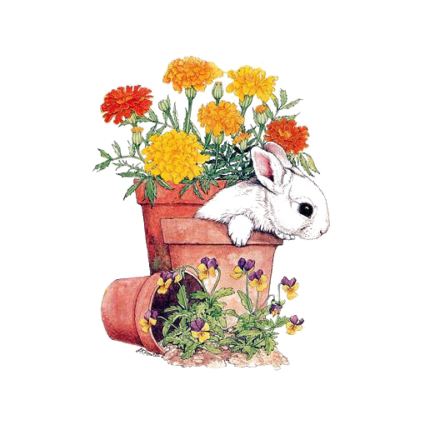
Viết vào vở bài tập

Slide 16
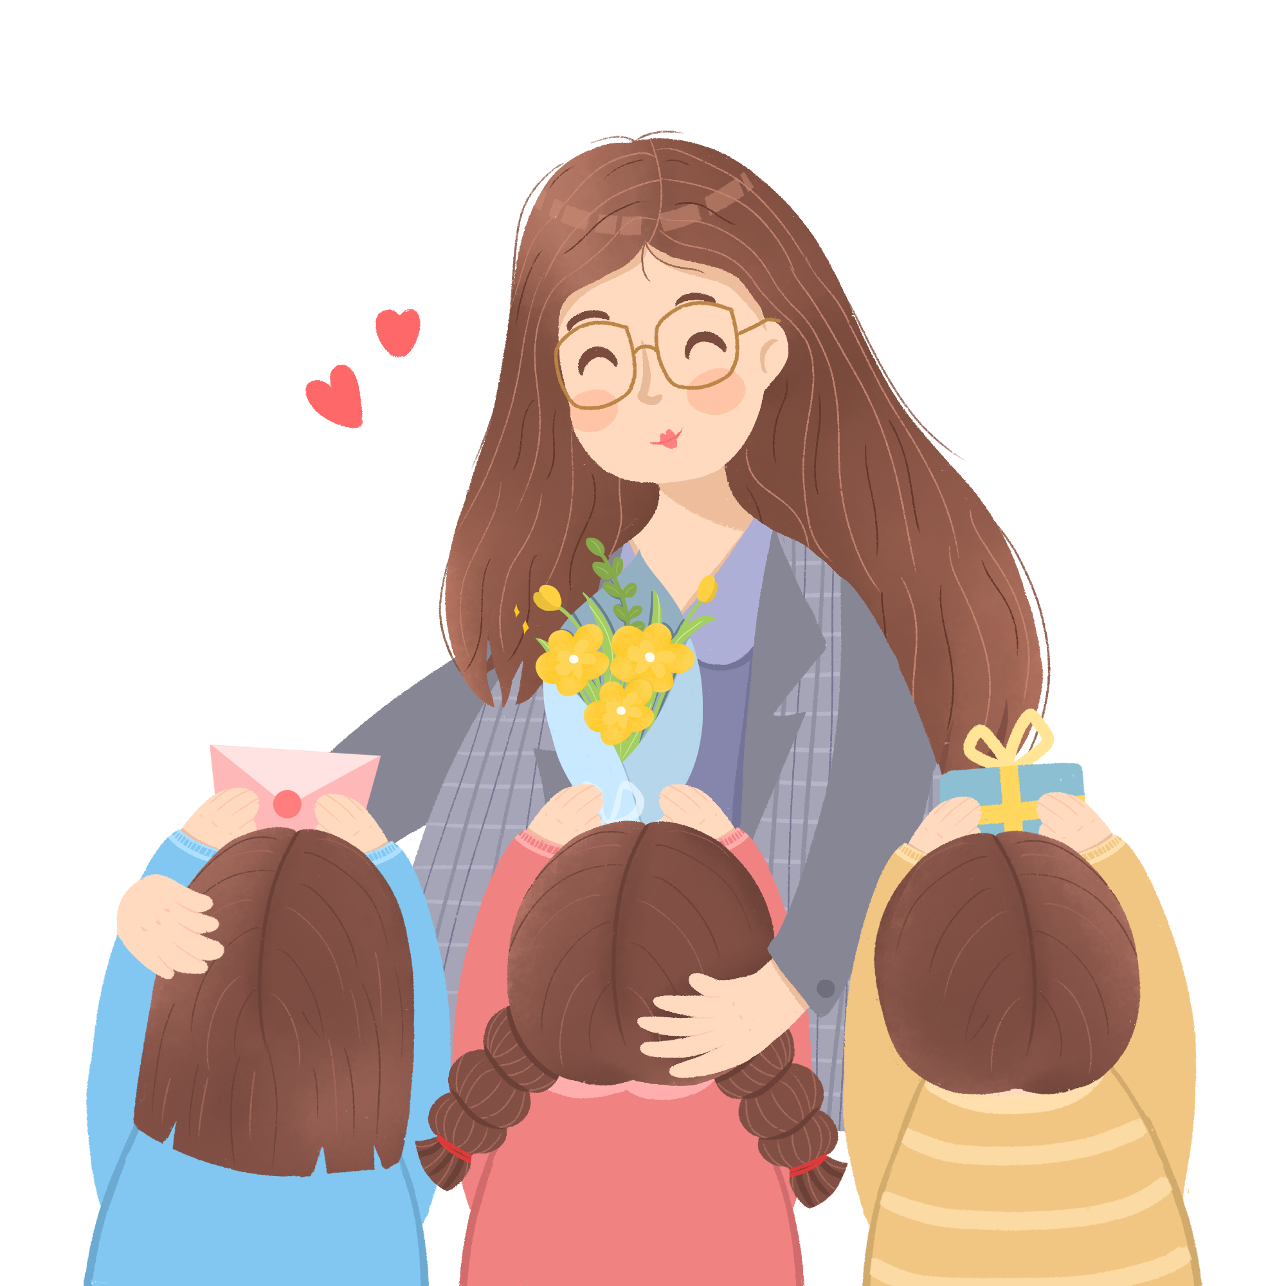

BY YUSHEN

